Slide 1
Информационно-коммуникативные технологии в
условиях современного
дошкольного образовательного учреждения
Воспитатель: Дубровская Татьяна Михайловна

Slide 2
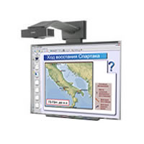


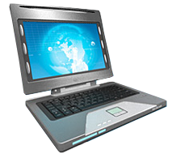

Информационно-коммуникационные технологии (ИКТ) – это обобщающее понятие, описывающее различные методы, способы и алгоритмы сбора, хранения, обработки, представления и передачи информации.

Slide 3
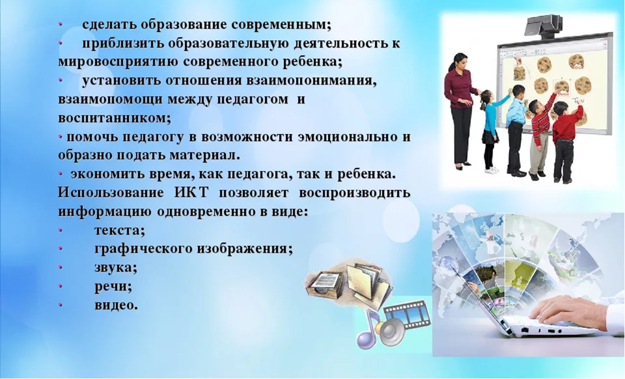
Цели использования ИКТ в образовательной деятельности ДОУ

Slide 4

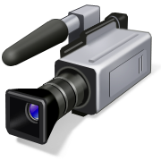

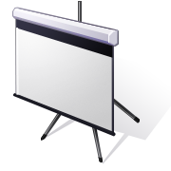

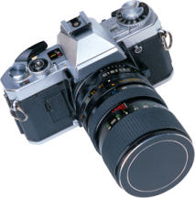
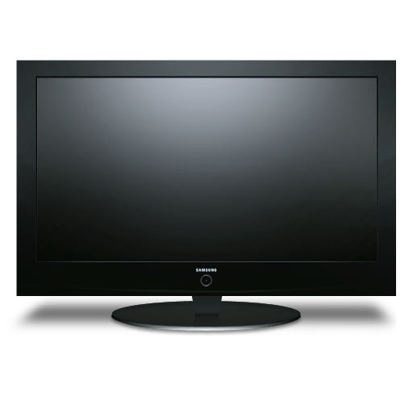
Средства ИКТ
Компьютер
Ноутбук
Музыкальный центр
Мультимедийный проектор
Телевизор
Видеоплеер
Фотоаппарат
Принтер
Сканер
Мобильный телефон
Видеокамера
Интерактивная доска

Slide 5

Функции средств ИКТ
Источник информации
Средство подготовки различных материалов
Хранение материалов

Slide 6

Направления использования ИКТ в работе воспитателя ДОУ
Ведение документации
Создание и хранение учебно-методического комплекса
Организация воспитательно-образовательного процесса
Взаимодействие с родителями

Slide 7
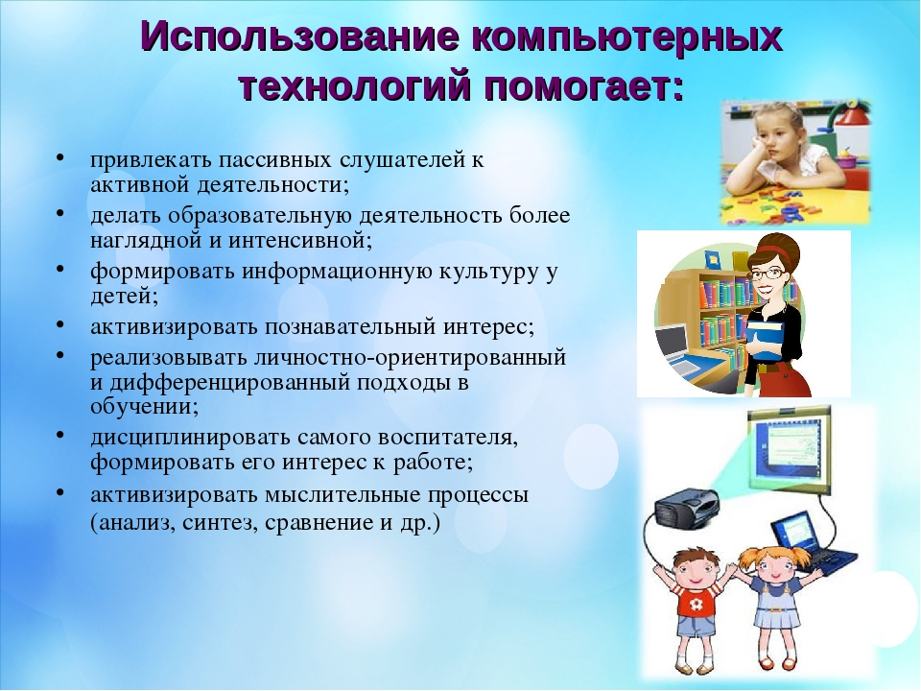

Slide 8
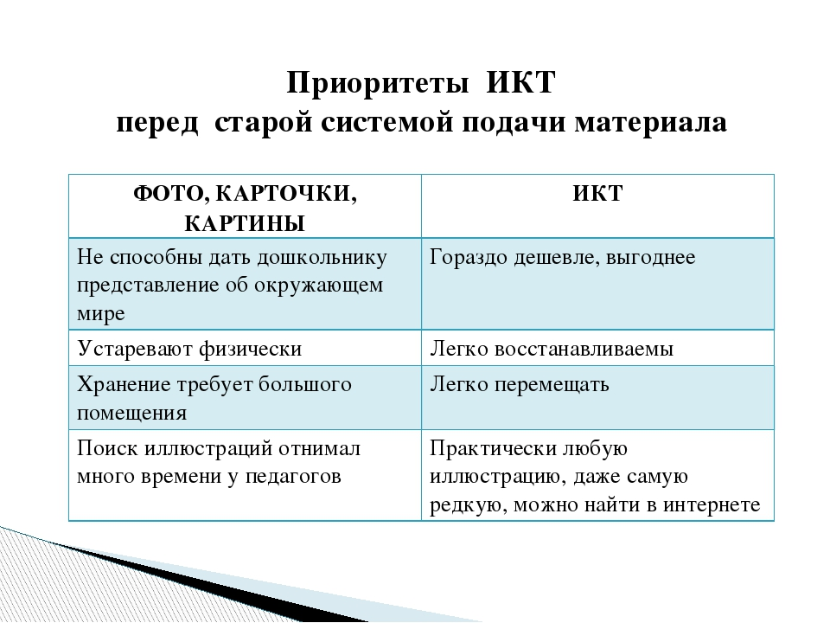
Плюсы использования ИКТ в ДОУ

Slide 9
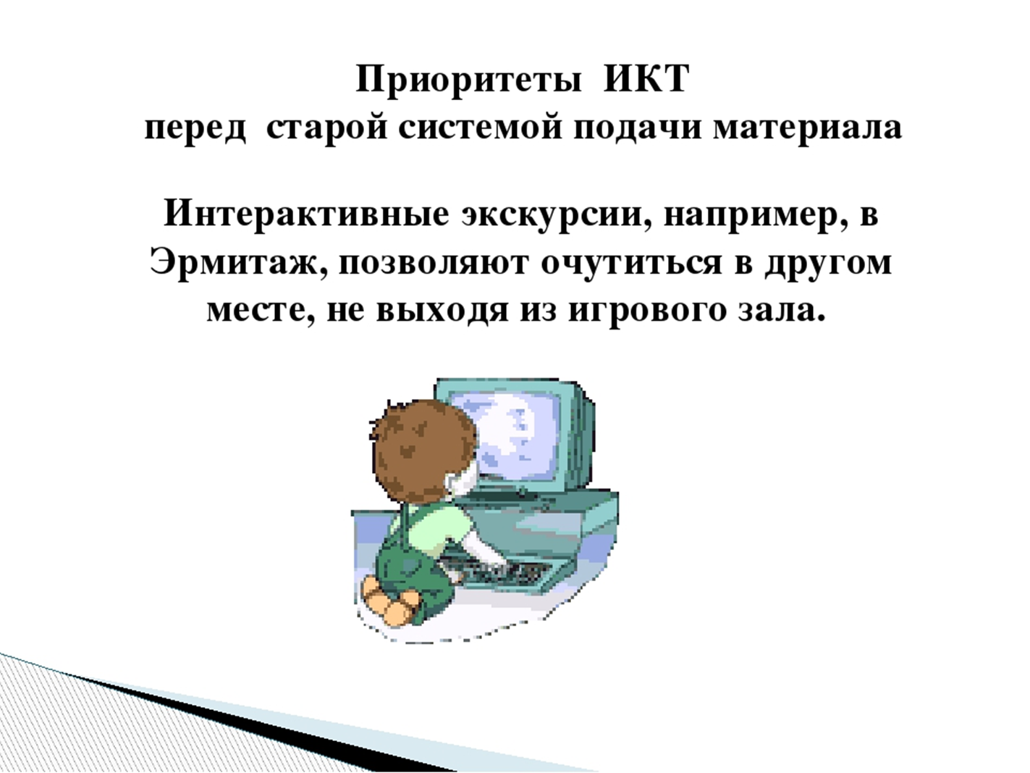
Плюсы использования ИКТ в ДОУ

Slide 10
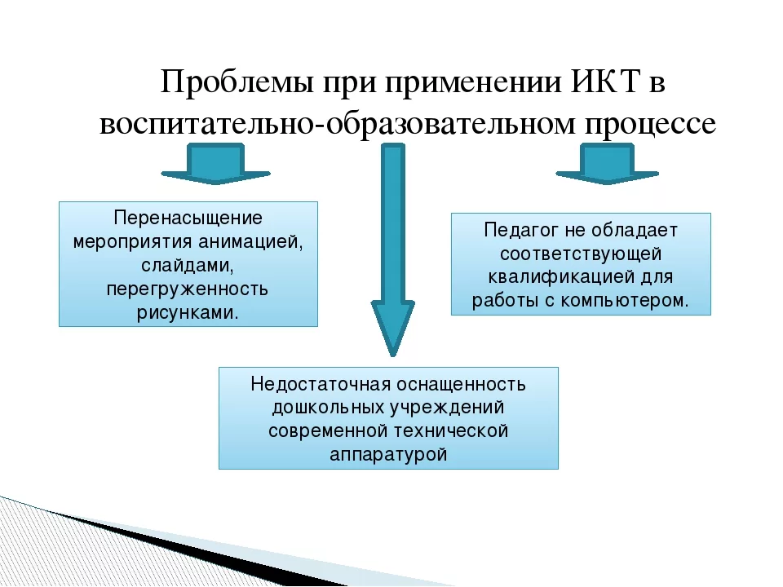
Минусы использования ИКТ в ДОУ

Slide 11
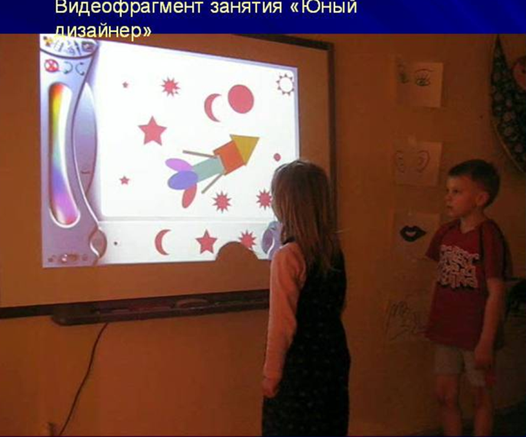
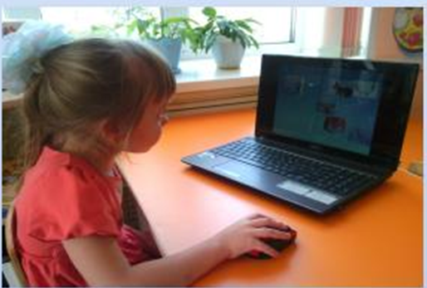
Рекомендации по использованию ИКТ в работе с детьми в ДОУ
По требованиям СанПиНа ОД с использованием компьютера предполагает для детей 5 лет – не более 10 минут, для детей 6-7 лет – не более 15 минут.
Образовательную деятельность с использованием компьютера для детей 5-7 лет следует проводить не более одного раза в течение дня и не чаще трех раз в неделю.
В конце занятия проводить гимнастику для глаз.
Правильно определять дидактическую роль и место ИКТ в образовательной деятельности.
Нельзя использовать мультимедийные технологии на каждом занятии. При частом использовании ИКТ у детей теряется особый интерес к таким занятиям.

Slide 12
Использование ИКТ приводит к целому ряду положительных моментов:
1. Обогащает занятие эмоциональной окрашенностью.
2. Психологически облегчает процесс усвоения.
3. Возбуждает живой интерес к предмету познания.
4. Формирует навык исследовательской деятельности.
5. Расширяет общий кругозор.
6. Возрастает уровень использования наглядных пособий на занятиях.
7. Освобождает от рутинной ручной работы.
8. Повышает производительность труда воспитателя и ребенка.

Slide 13
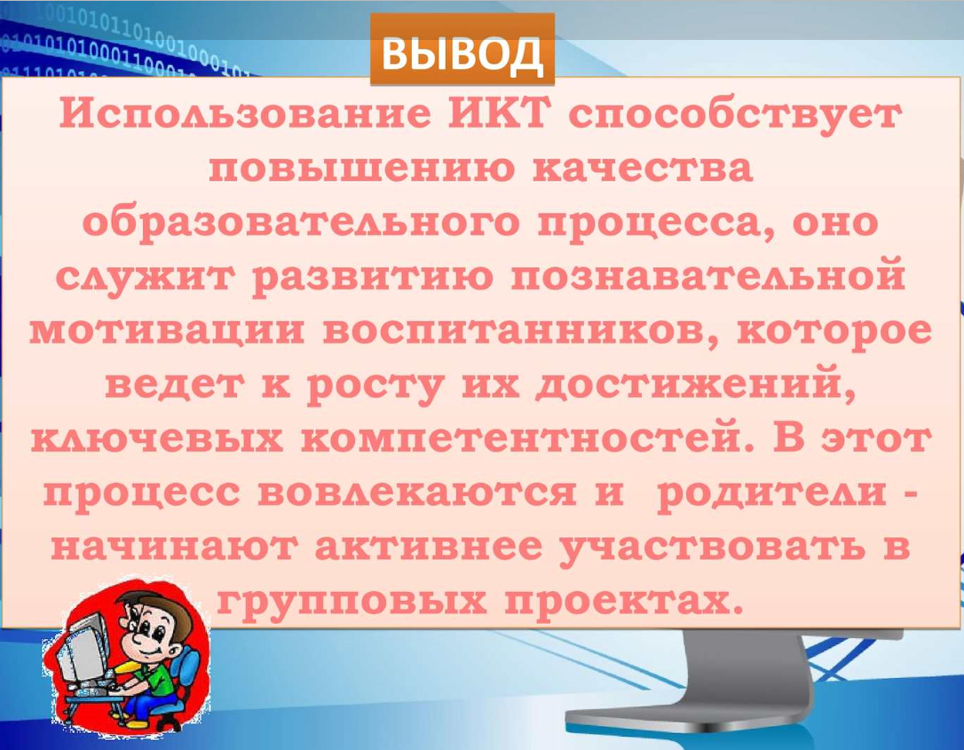

Slide 14
СПАСИБО ЗА ВНИМАНИЕ

